Slide 1
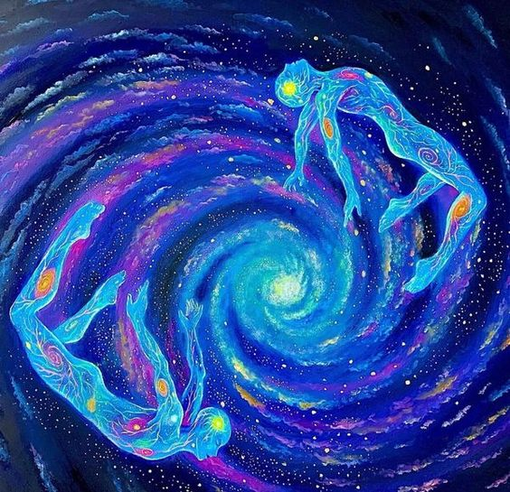
Viskas ką (ne)žinome apie elektrą
Kauno jėzuitų gimnazija
Mokinės Geistė Vainoriūtė ir Elzė Butėnaitė 7d
Mokytojas Vytautas Baršauskas
2023

Slide 2
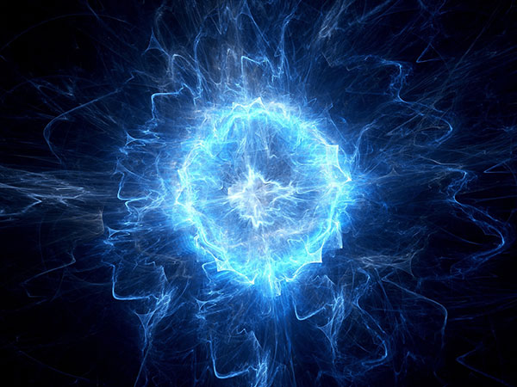
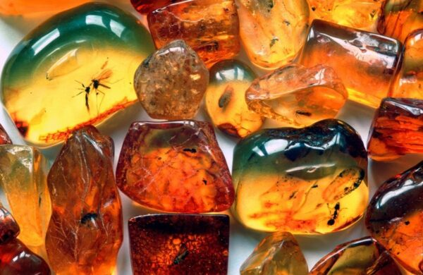
Kas yra elektra?
Elektra atsiranda dėl elektros krūvio judėjimo. Pats žodis elektra yra kilęs nuo graikiško žodžio elektron reiškiančio gintarą.
=

Slide 3

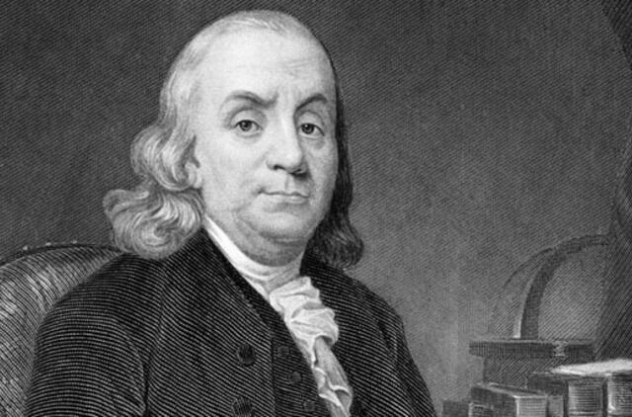
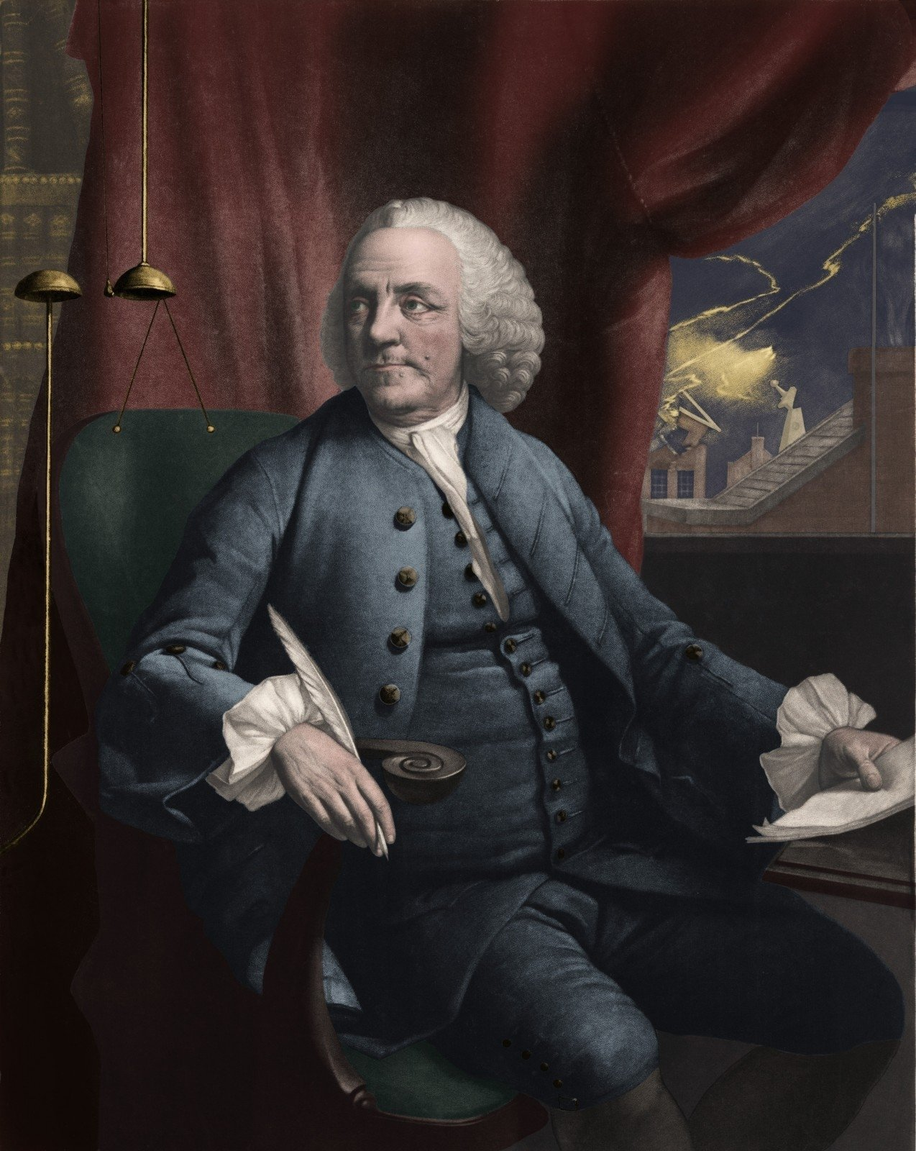
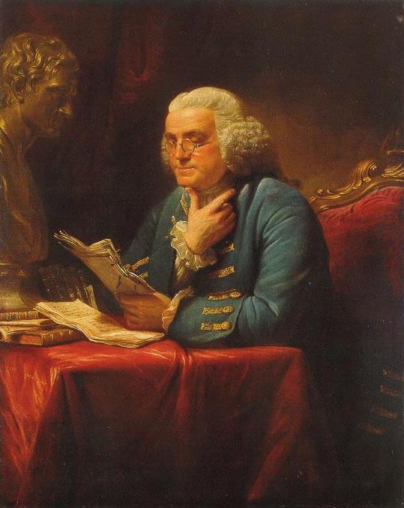
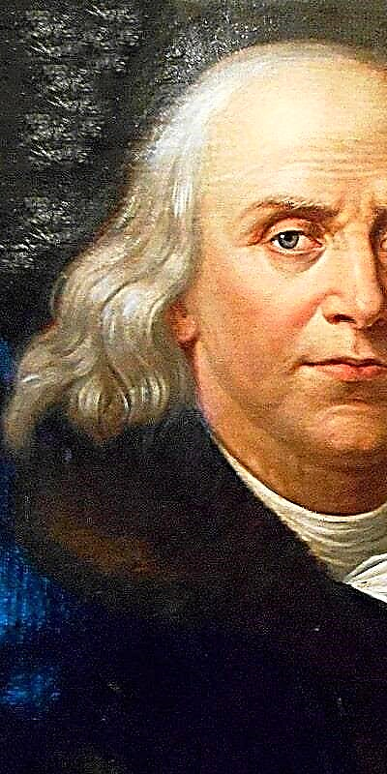
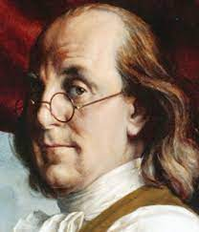
Benjaminas Franklinas yra pripažintas elektros atradėju. 1700-aisiais metais Jis atrado elektrą savo aitvaro eksperimentu, kurio metu jis skraidino aitvarą su metaliniu raktu, pririštu prie jo per perkūniją. Jis pirmasis nustatė žaibo prigimtį.

Slide 4

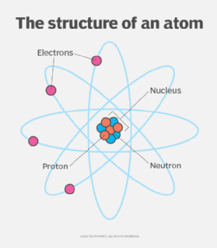
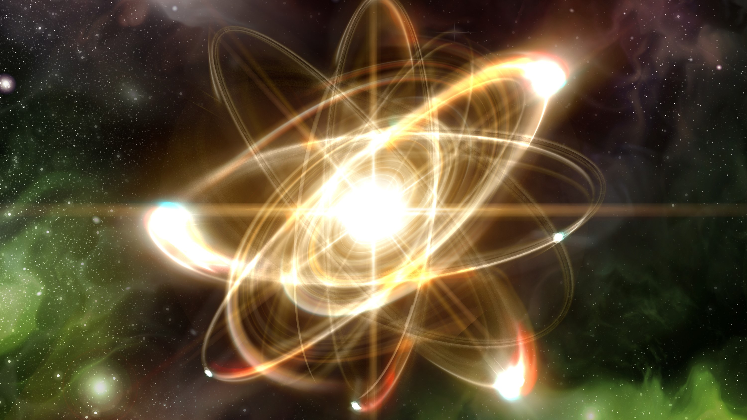












Kūnų įelektrinimas
Atomo branduolys aplink save skriejančius elektronus traukia, tačiau skirtinguose kūnuose trauka skiriasi, vienuose traukos stipris didesnis, kituose mažesnis. Jeigu pirmojo kūno trauka tarp elektronų ir branduolio silpnesnė už antrojo(kūnas įelektrintas neigiamai), reiškiasi elektronai laisvesni, tad jie pereina kūną kuriame trauka stipresnė(kūnas įelektrintas teigiamai).
Atomo struktūra
Elektronai
=
Branduolys
Protonas
Neutronas

Slide 5
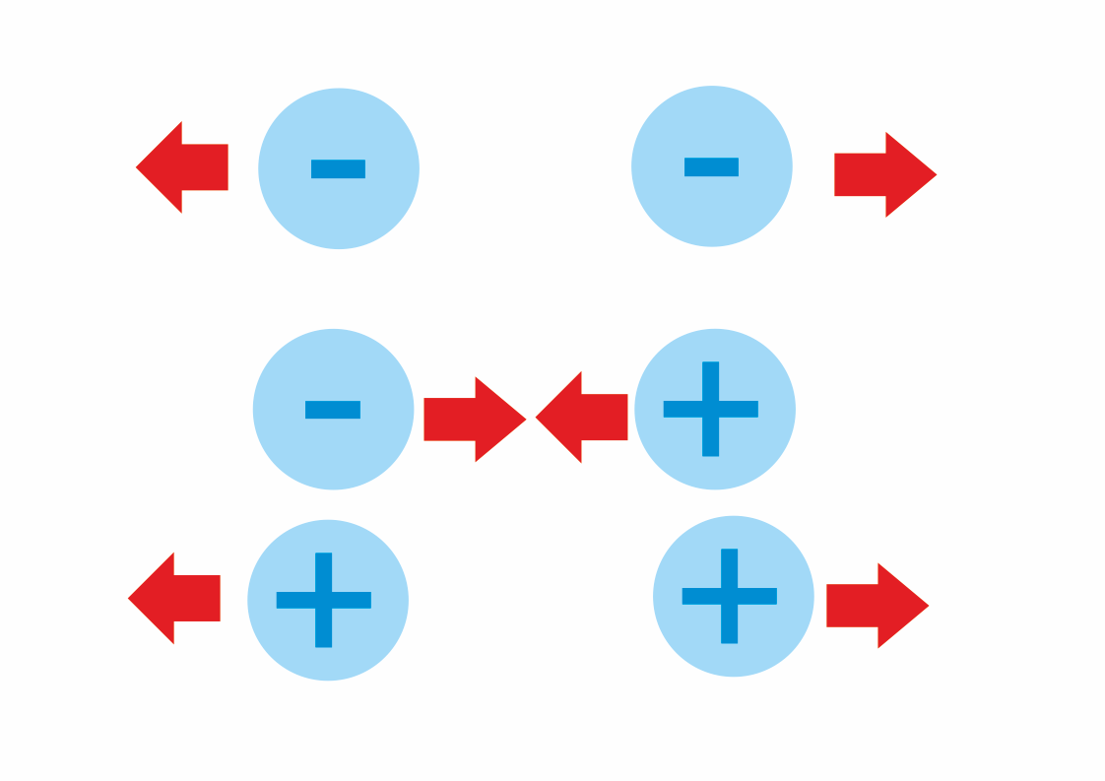
Kaip jau minėjome...
Kūnai turintys vienodo krūvio ženklus vienas kitą stumia.
Kūnai turintys skirtingo krūvio ženklus vienas kitą traukia.

Slide 6
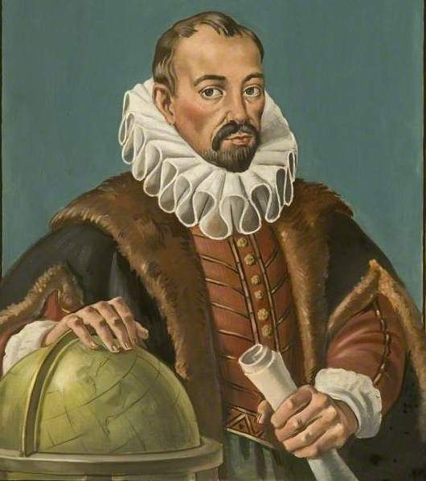
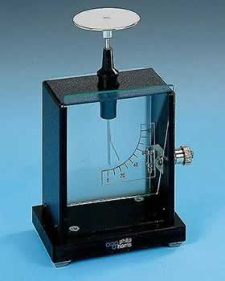
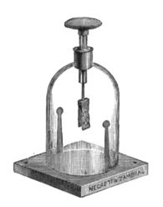
Elektroskopas – puikus prietaisas norint patikrinti ar kūnas yra įsielektrinęs, kuris buvo išrastas Williamo Gilberto 1600 metais. Elektroskopą galite pasigaminti namie – Jums prireiks stiklainio, vielos, folijos, plastikinio šiaudelio, karštų klijų ir baliono ar kokio nors kito daikto, kuris būtų įelektrintas.
Dabartinis profesionalus elektroskopas
Pirmojo elektroskopo modelis

Slide 7
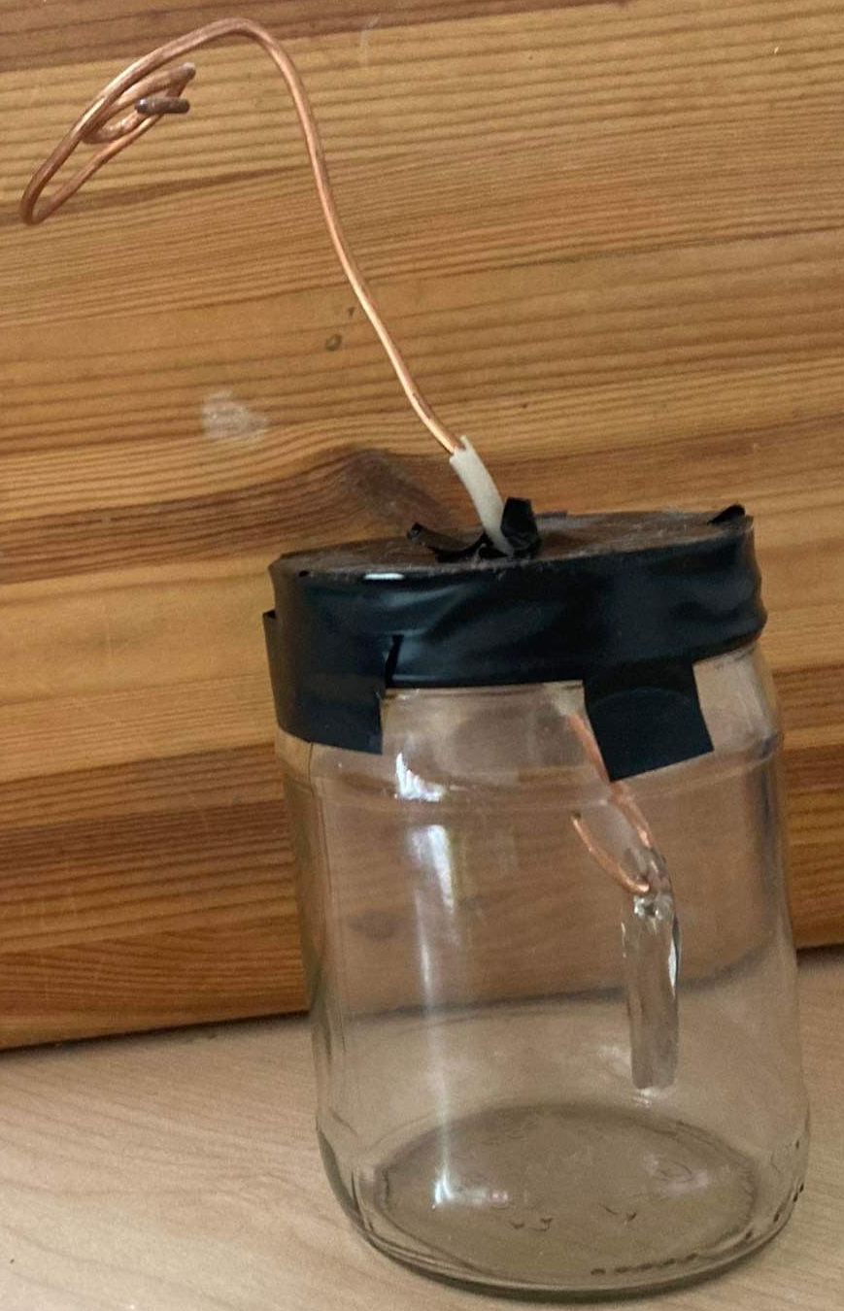
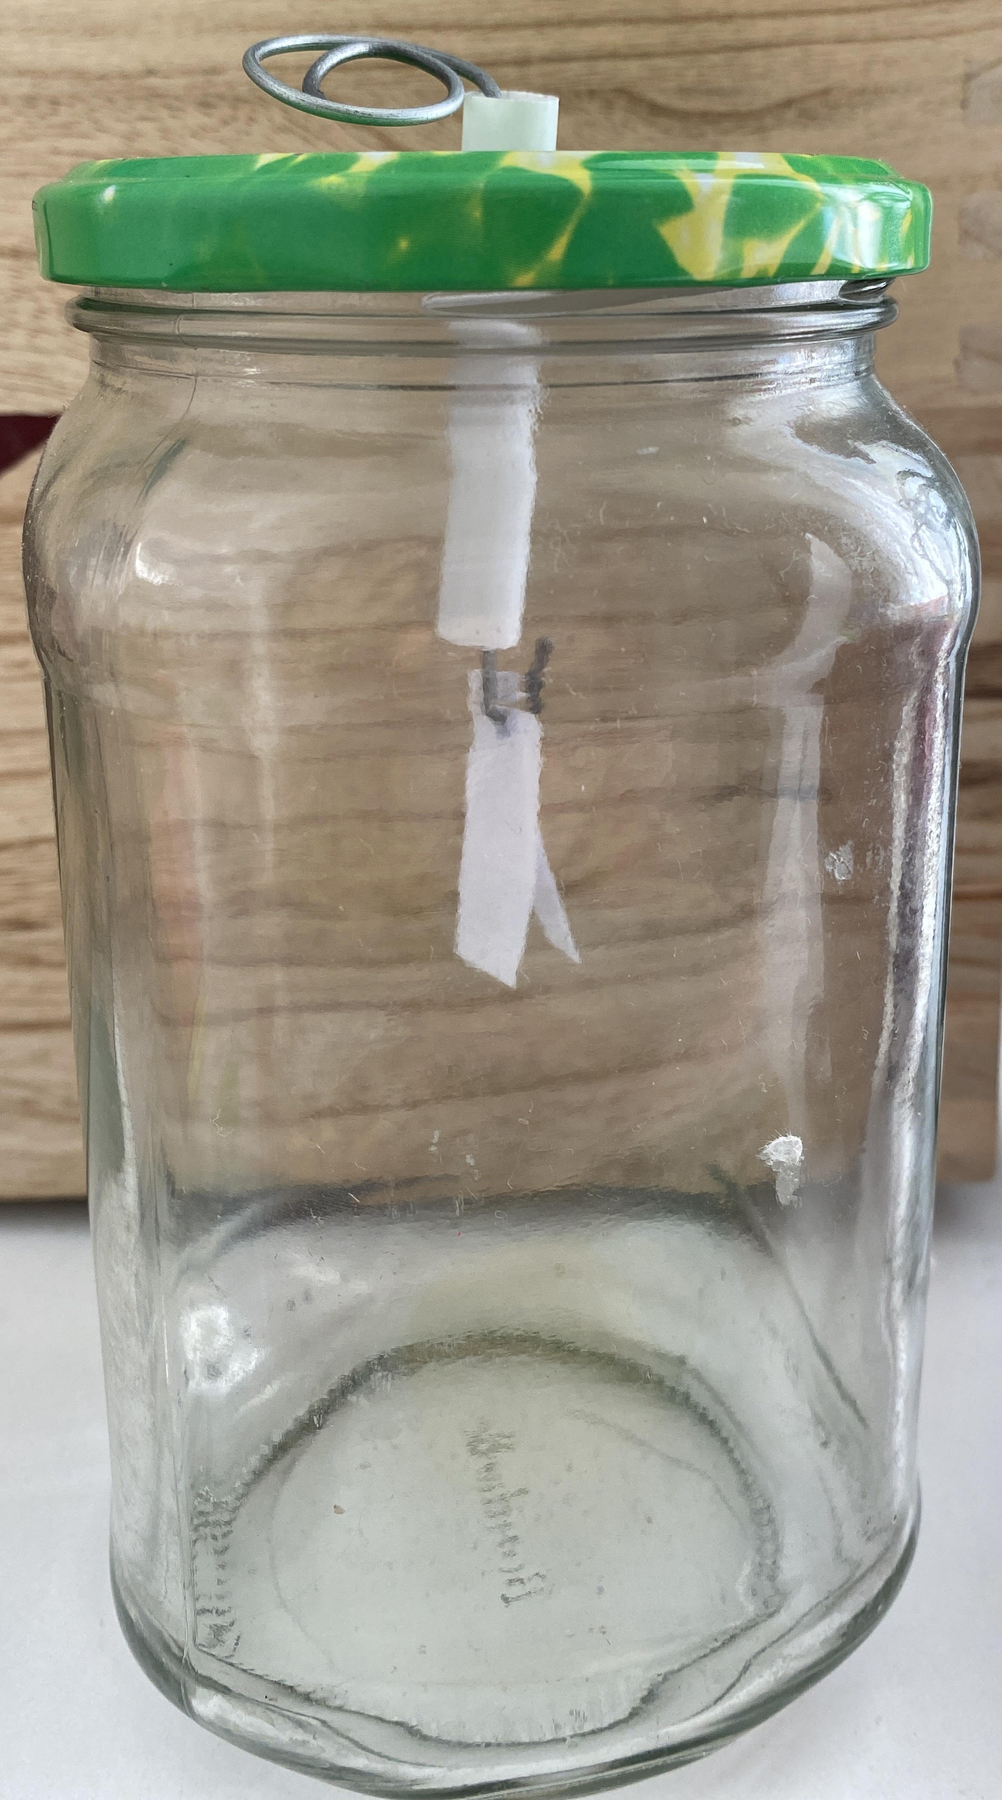
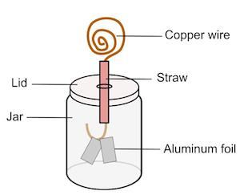
Metalinė viela
Stiklainio dangtelis
Šiaudelis
Stiklainis
Folijos gabaliukas
Elzės elektroskopas
Geistės elektroskopas
Nukirpkite atitinkamo dydžio vielos gabaliuką.
Vieną vielos galą susukite į spiralę, o kitą sulenkite, kad gautųsi kabliukas.
Nukirpkite dalį šiaudelio, kad būtų panašaus ilgio į vielutę ir užmaukite ant jos.
Stiklainio dangtelyje padarykite skylutę ir pro ją prakišę vielutę su šiaudeliu, karštais klijais pritvirtinkite.
Ant vielos kabliuko užkabinkite 2 vienodo dydžio folijos gabaliukus
Įelektrintą daiktą pridėkite ir stebėkite – folijos lapeliai išsiskleis.

Slide 8
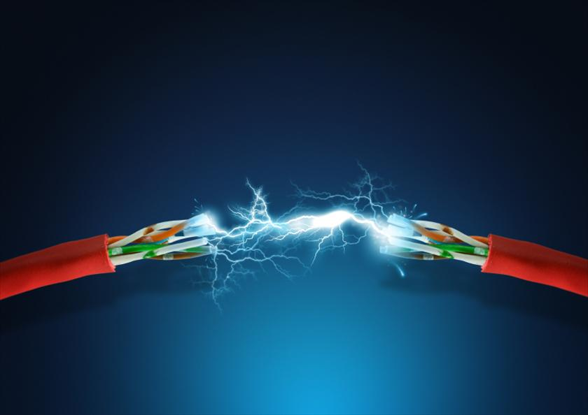
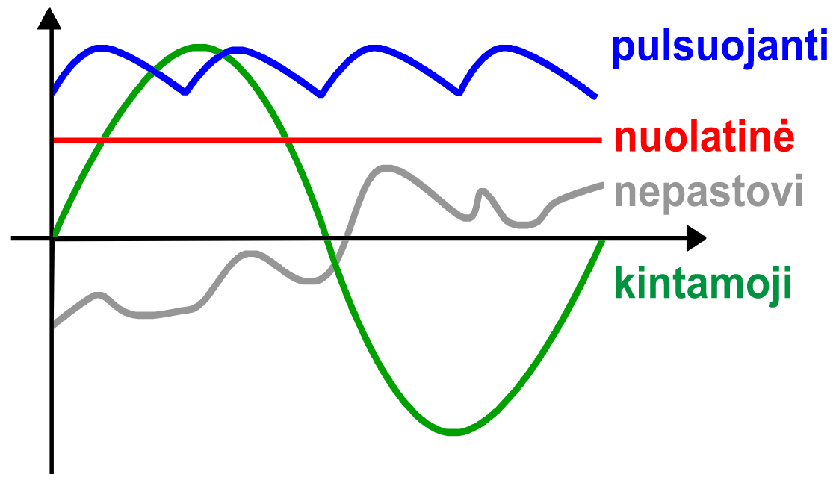
Elektros srovė
Kaip jau žinome mus sudaro atomai, kuriuos sudaro branduolys ir elektronai. Elektronai tai elektringosios dalelės turinčios neigiamą krūvį. Su tuo susijusi ir elektros srovė. Elektros srovė tai elektronų ir kitų elektringųjų dalelių kryptingas judėjimas. O kaip juda elektros srovė?

Slide 9
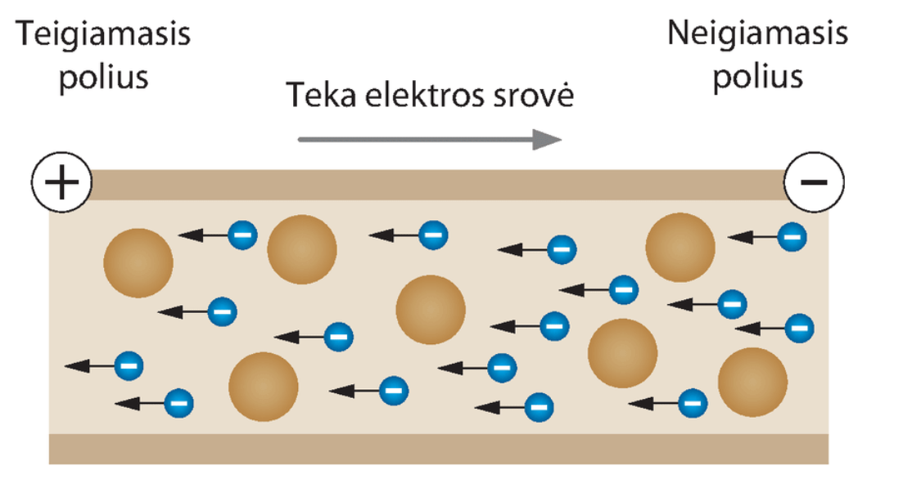
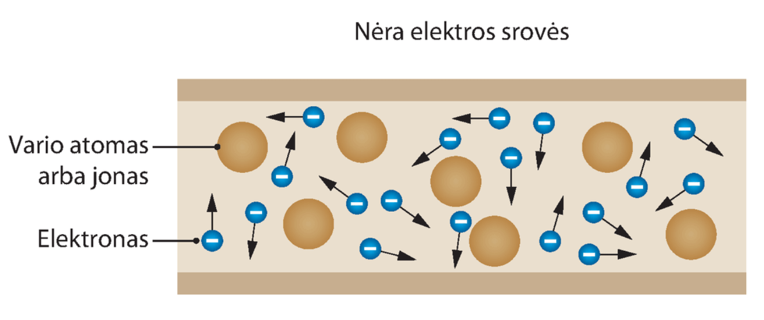
Judėjimas
Nuo seno elektros srovės kryptis yra laikoma iš teigiamo į neigiamą šaltinio polių, tačiau elektronai juda atvirkščiai – iš neigiamo į teigiamą šaltinio polių. Tačiau ši srovė taip lengvai nepradeda tekėti, nes elektros srovės tekėjimui reikalinga laisvų ir krūvį turinčių elektringųjų dalelių, taip pat - srovės šaltinio, kitaip tariant jėgos kuri verstų šias daleles judėti ir palaikytų tvarkingą ir kryptingą jų judėjimą bei srovės laidininkų.

Slide 10
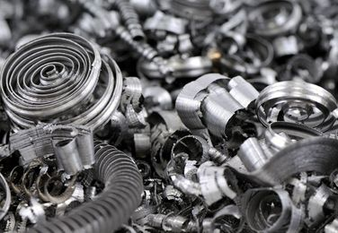
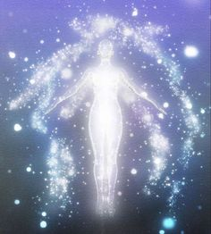
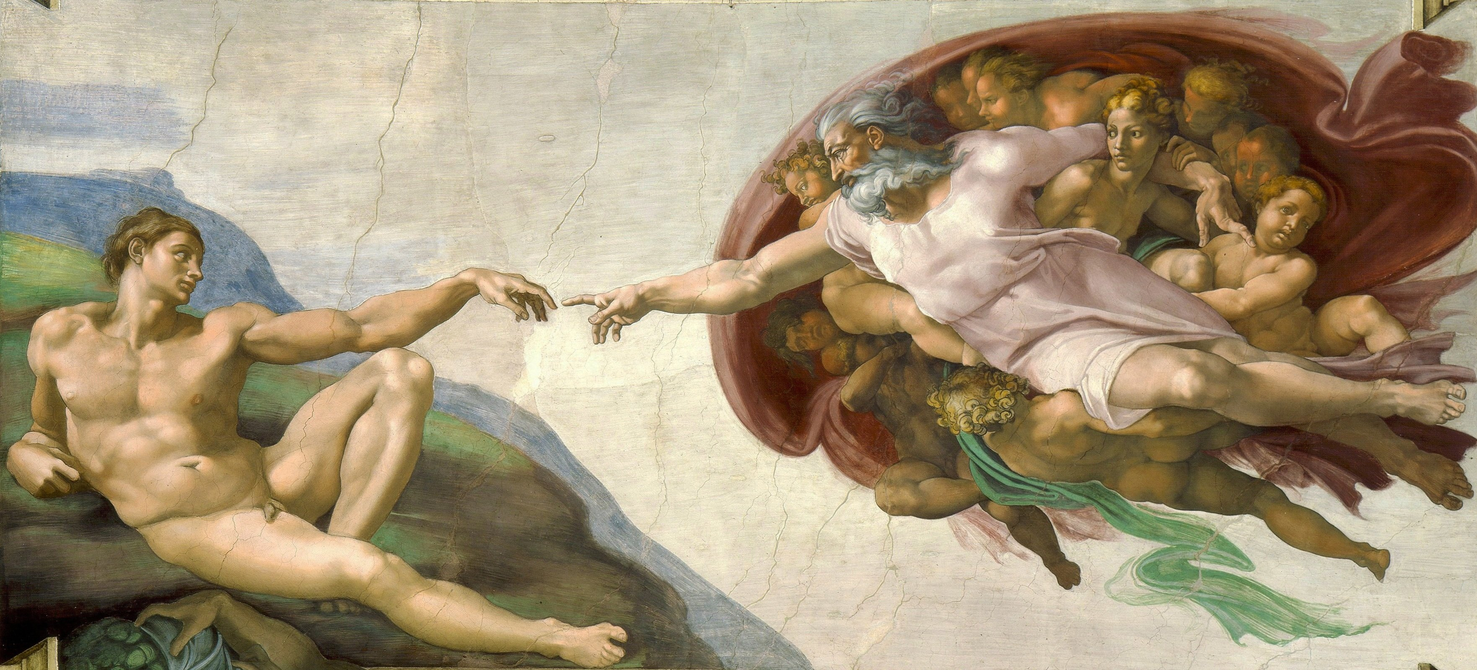

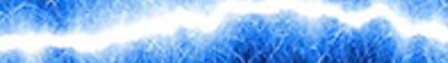


Elektros srovės laidininkai
Elektros laidininkai yra medžiagos, laisvai praleidžiančios elektros srovę. Metalai pvz. varis, grafitas, sidabras; įvairūs tirpalai, citrinos sultys, netgi vanduo – yra puikūs elektros laidininkai, taigi grįžtant prie klausimo – kodėl mes, žmonės nusielektriname – priežastis ta, jog dėl mumyse susikaupusio vandens, mes patys esame elektros laidininkai.
Ar kada nors teko „nusielektrinti“ nuo draugo prisilietimo? Tikriausiai taip, bet ar kilo klausimas – kodėl? Taigi čia ir susipažįstame su elektros laidininkais.

Slide 11
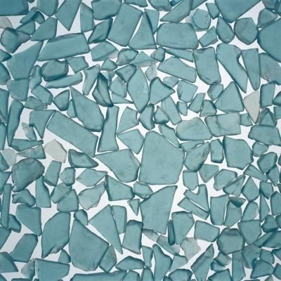
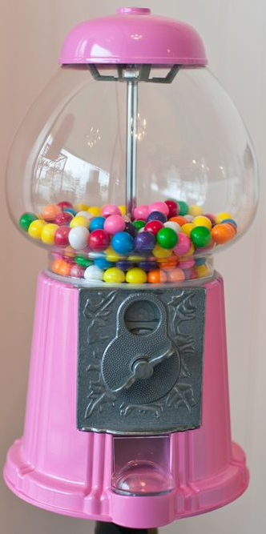
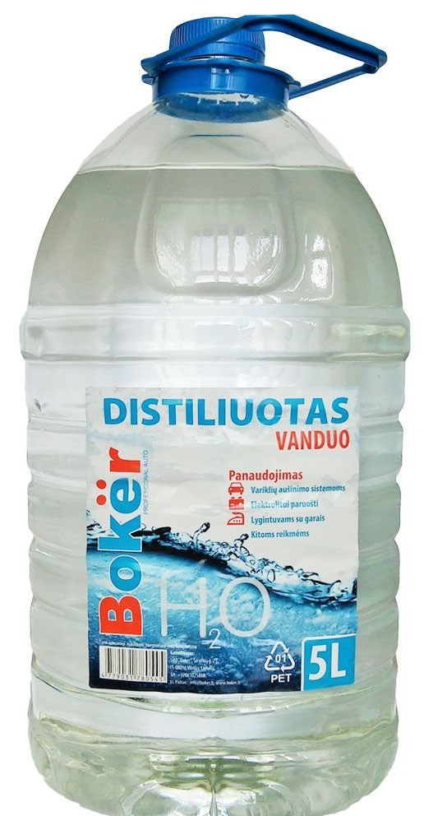
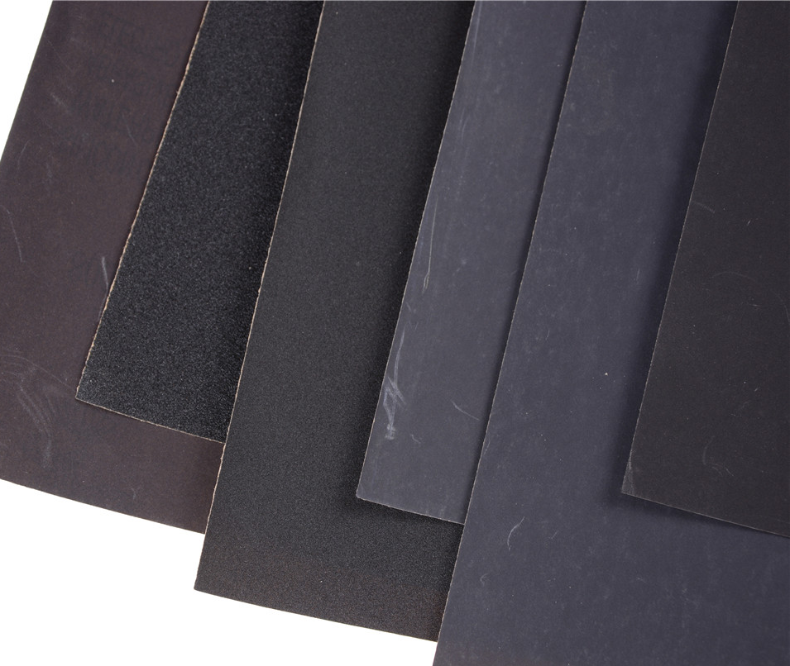
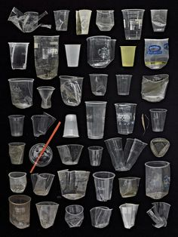







Elektros srovės izoliatoriai
Aptarėme laidininkus, tačiau nepamirškime ir izoliatorių. Juk prisilietus prie medžio, nieko nejausime. Taip yra, nes medis – viena iš medžiagų nepraleidžiančių elektros srovės.
Izoliatoriams galime priskirti ne tik medienos gaminius, bet ir:
stiklą, plastiką, gumą, sausą popierių bei distiliuotą vandenį

Slide 12
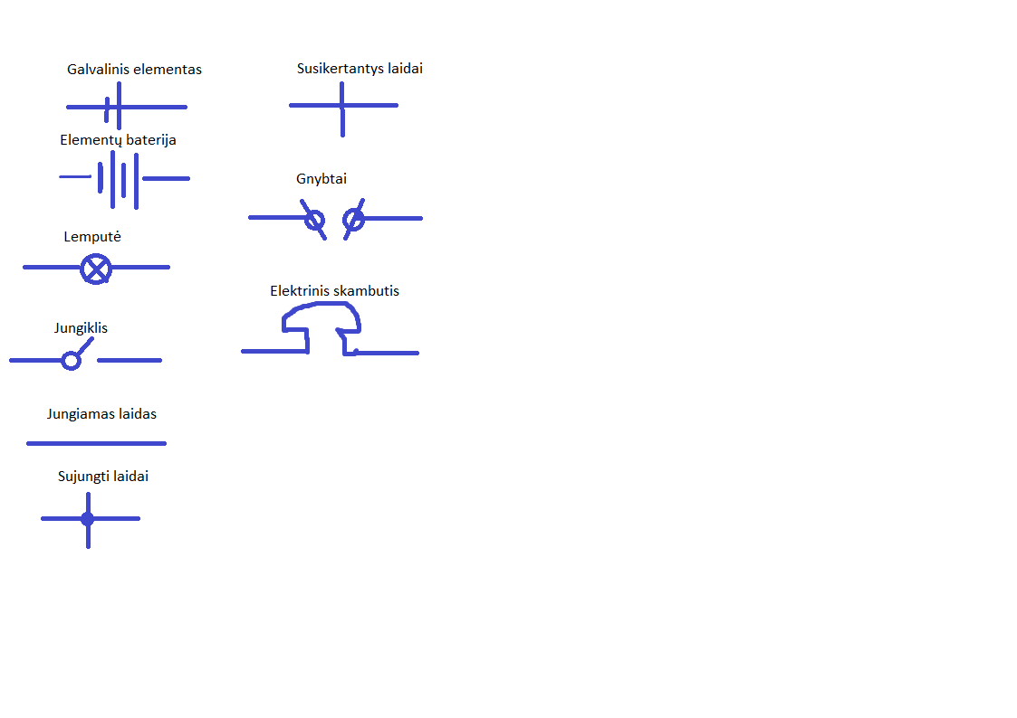
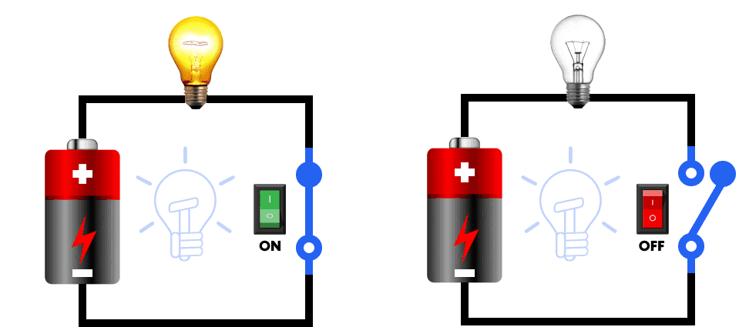




Elektros grandinės
Norint, kad tekėtų elektros srovė – reikia elektros grandinės. Taip vadinama laidais tarpusavyje sujungti elektros srovės šaltinis, vartotojas ir jungiklis, kuriais teka elektros srovė. Kiekviena elektros grandinės dalis turi būti sujungta su kita dalimi. Jei viena grandinės dalis sugenda, grandinė nutraukiama - elektros srovė nebegali tekėti.
Elektros grandinės sąveika
Elektros
grandinės
simboliai

Slide 13
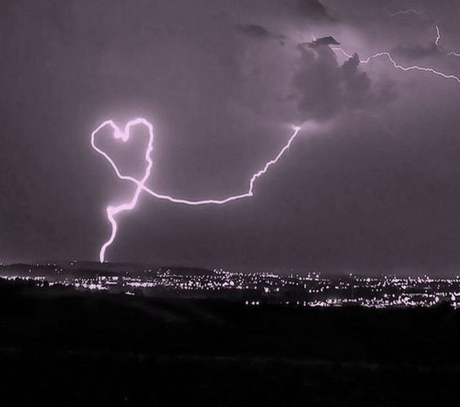
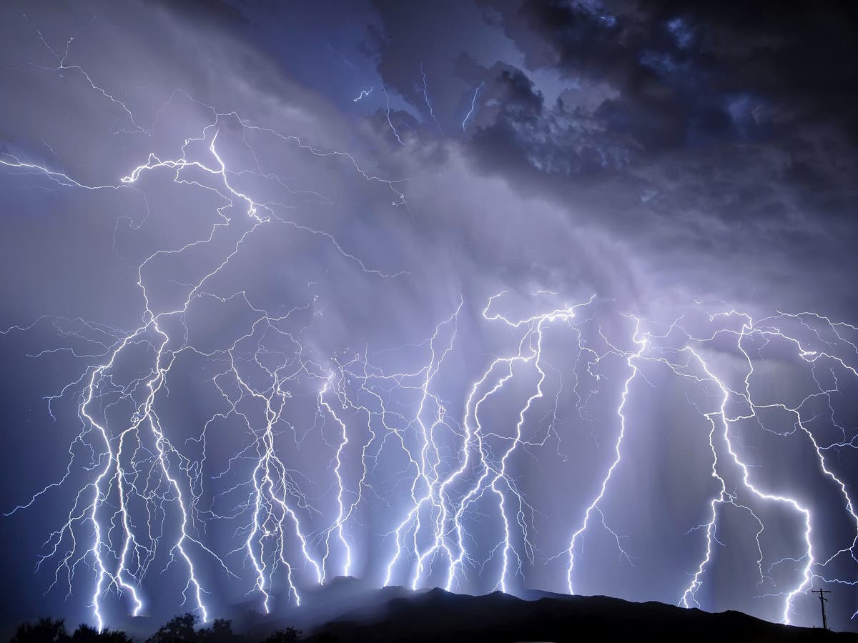
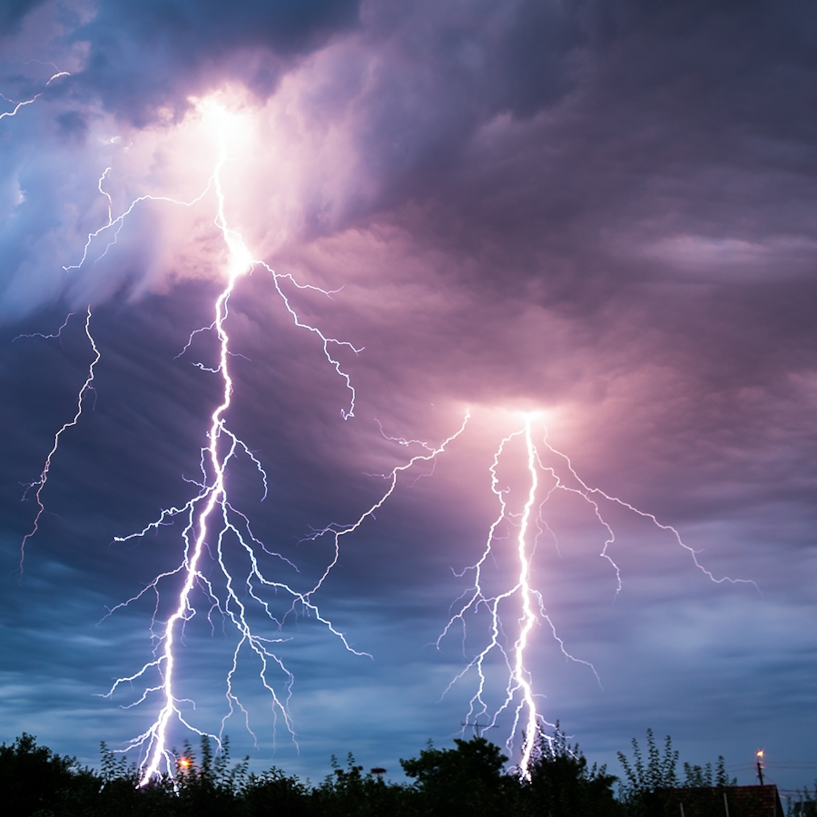
Žaibai
Kas tai? Normali, gamtinė elektros iškrova.
Kokie būna žaibai? Įvairūs. Kai kurie baugūs, o kai kurie verčia grožėtis. Nuo kai kurių žaibų gali nukentėti žmonės, tačiau tikrai ne nuo visų;)

Slide 14
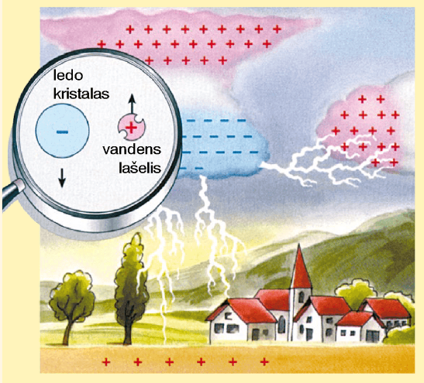
Kodėl per audrą matome žaibavimą? Debesys yra sudaryti iš ledo kristalėlių ir vandens lašelių. O ypač kamuoliniai, kuriuose ir atsiranda žaibas. Lašeliai ir kristalai trinasi, todėl lašeliai įsiselektrina neigiamai, o kristalai – teigiamai. Debesies viršuje susikaupia teigiamieji elektros krūviai, tuo tarpu apačioje neigiami. Debesis staiga išsielektrina, o srovė iš oro nuteka į žemę.Išvystame žaibą.

Slide 15
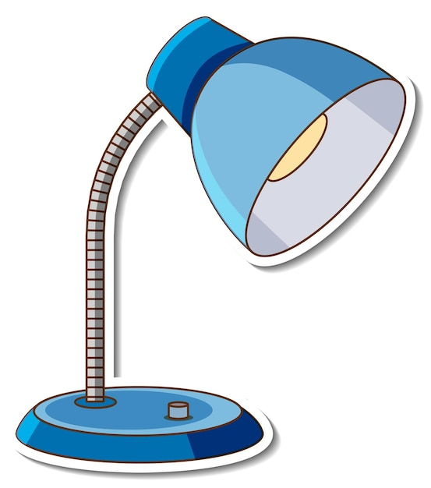
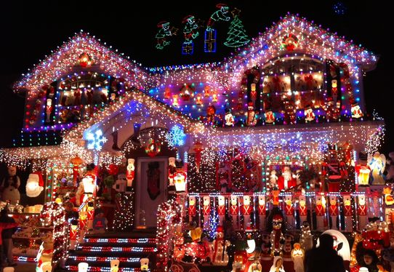
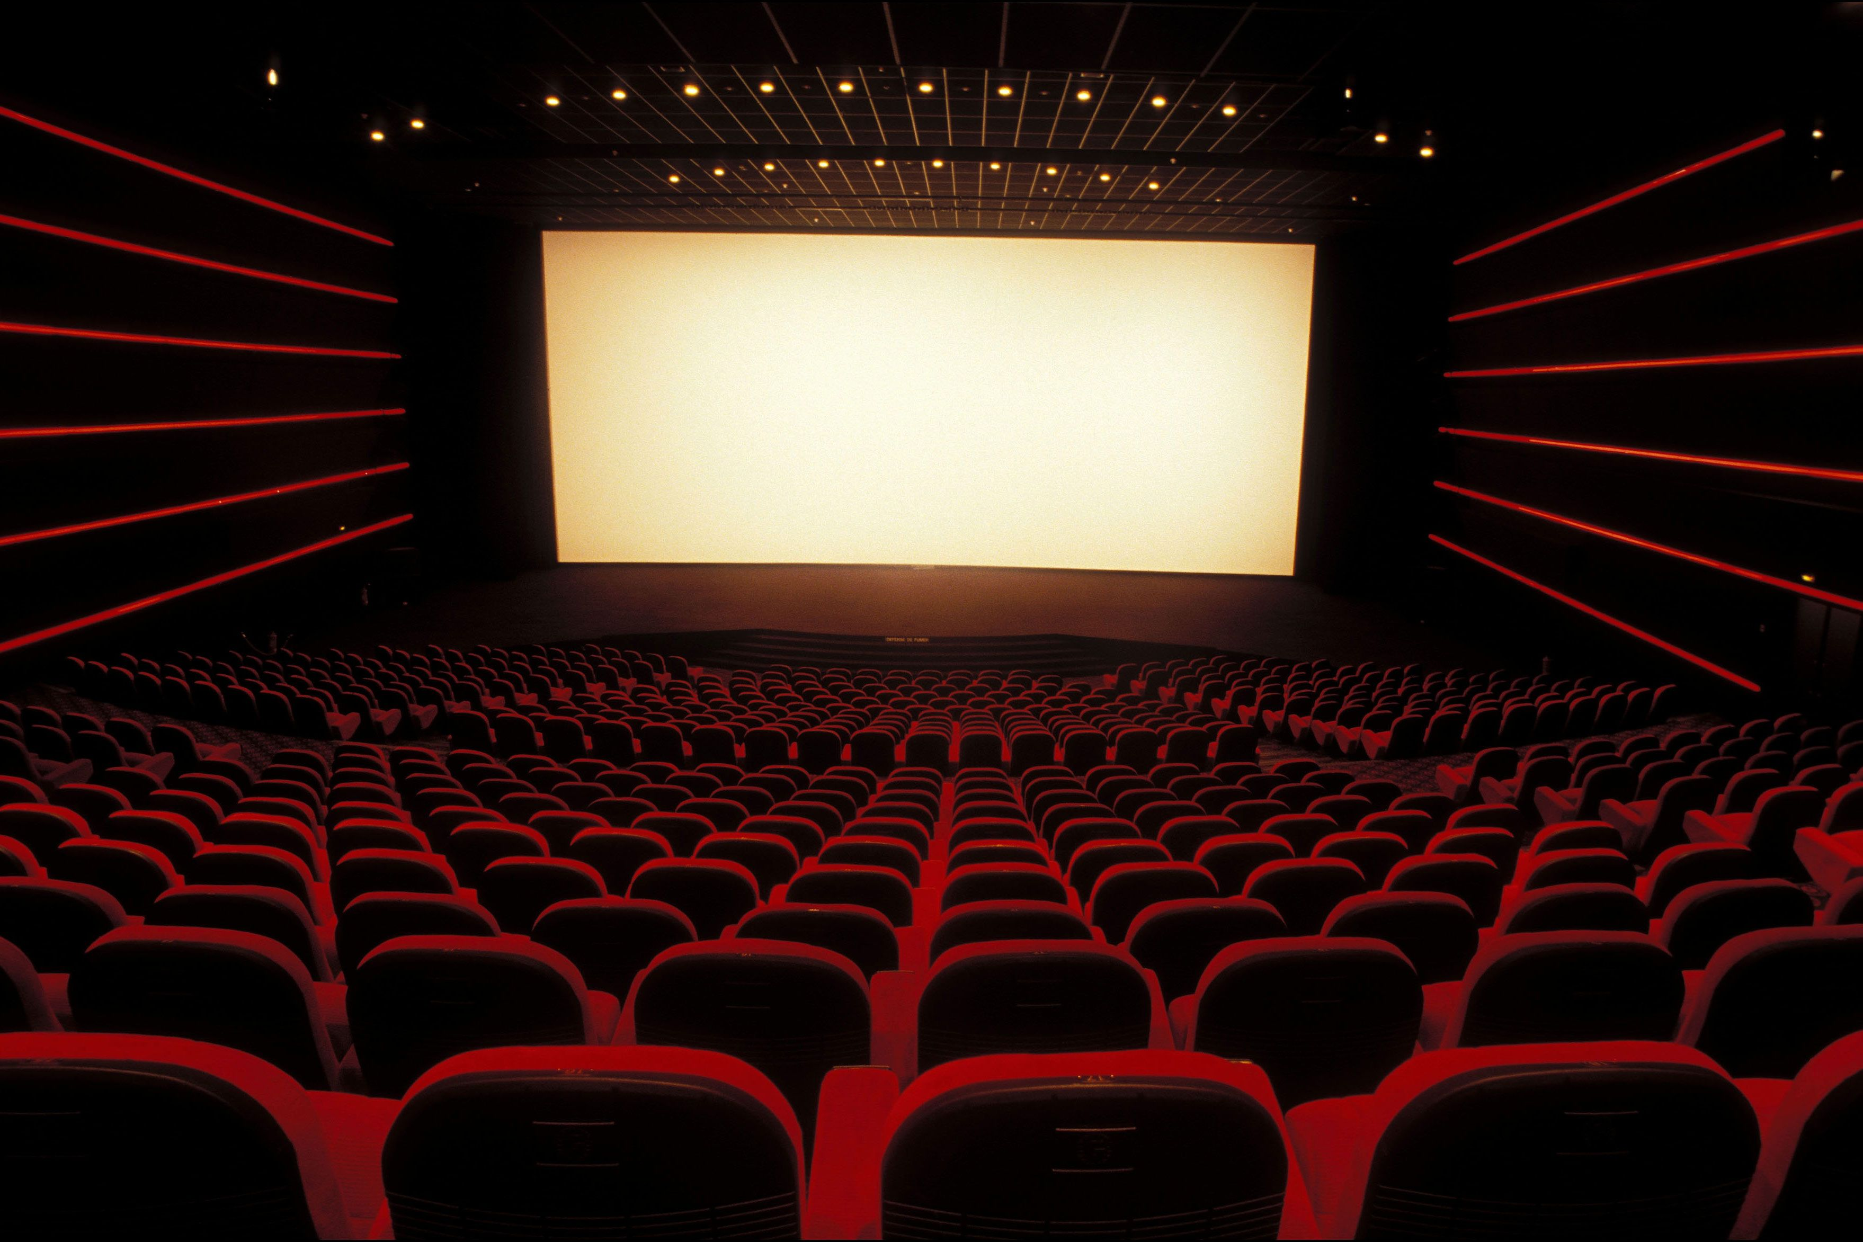

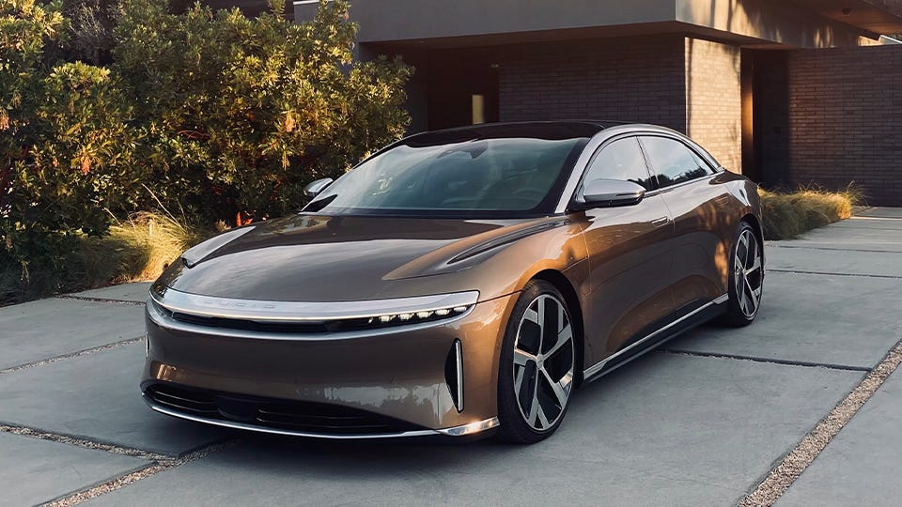
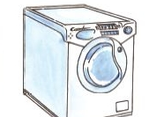
Elektros svarba
Ne paslaptis, jog elektra mums be galo svarbi mūsų visų gyvenimuose. Ji naudinga tam, kad galėtume atlikti tiek svarbius, tiek kasdieninius darbus. Su jos pagalba galime pasikrauti mobilųjį įrenginį, keliaujant automobiliu naktį, matyti kelią, pasigaminti valgyti ir pnš.
Elektrą galime panaudoti:
Apšvietimui
Pramogoms
Darbui
Buityje

Slide 16
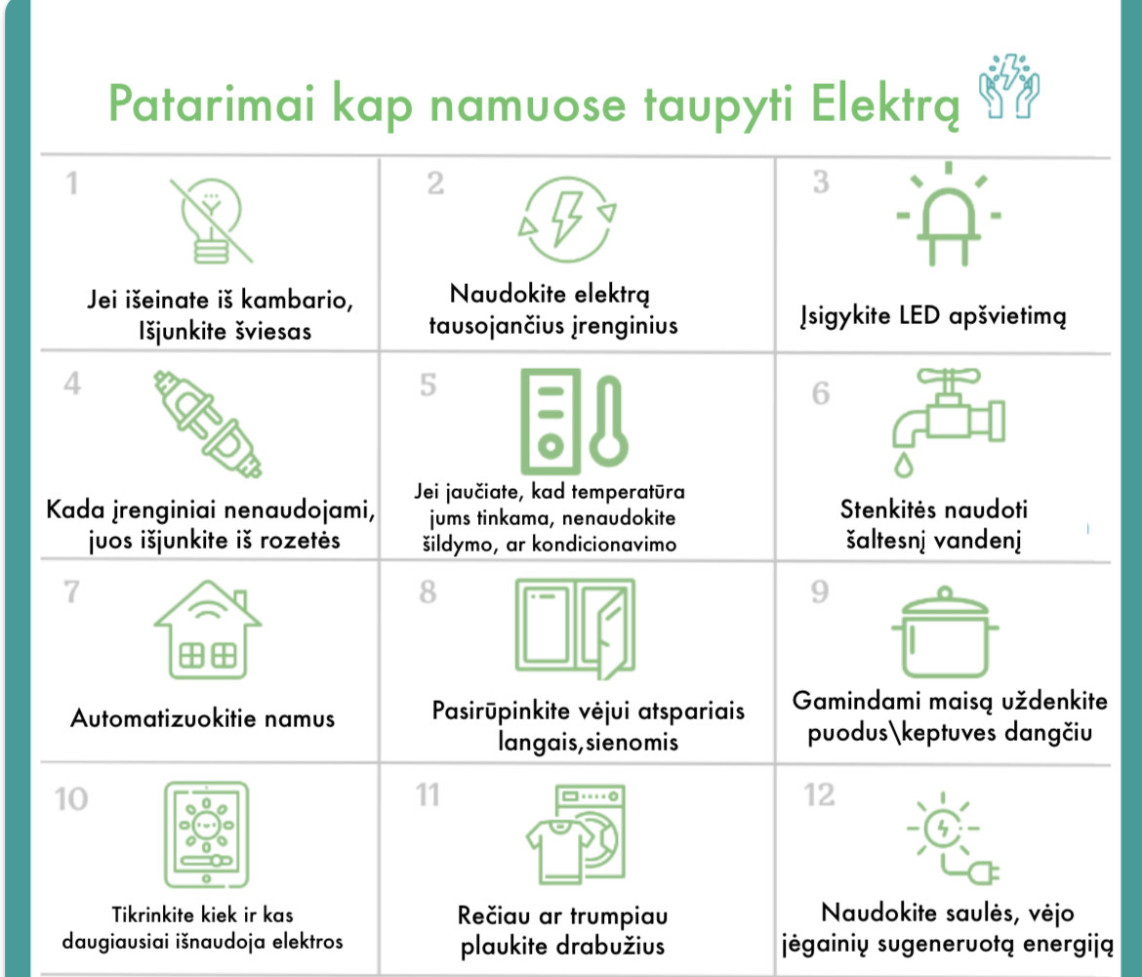


Elektra yra naudojama labai plačiai, tačiau ją reikia taupyt. Kodėl?
1. Kad, sumažintumėme šiltnamio efektą sukeliančių dujų išmetimą
2. Kad sumažintume taršą
3. Nes mažesnis elektros energijos suvartojimas taip pat padeda sutaupyti neatsinaujinančių kuro atsargų, kad jos tarnautų ilgiau.
4. Kad patys sutaupytume daugiau pinigų
Bet kaip gi sutaupyti?

Slide 17
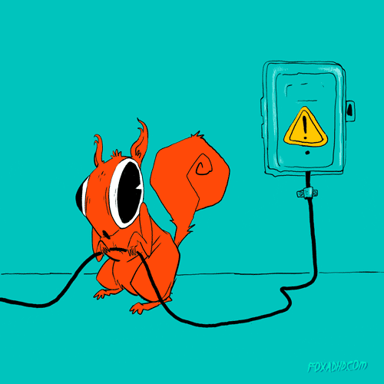
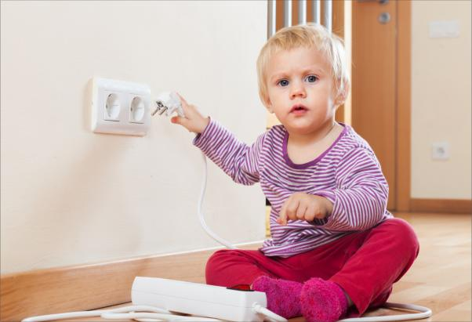
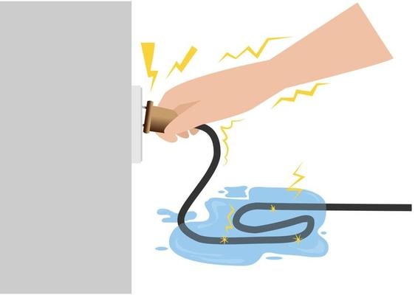
Su elektra nežaiskite!
Keletas taisyklių kaip saugiai elgtis su elektra:
Nekiškite jokių daiktų į elektros lizdą
Nesiartinkite prie vietų, pažymėtų elektros pavojaus ženklais
Jei elektros prietaisas užsidega negesinkite jo vandeniu
Nenaudokite elektros prietaisų pažeistais laidais, ar jei matote iš prietaiso sklindančius dūmus ir degėsių kvapą.
Nelieskite elektros laidų su šlapiomis rankomis, aplinkai esant drėgnai. Taip pat nestovėkite basomis.

Slide 18
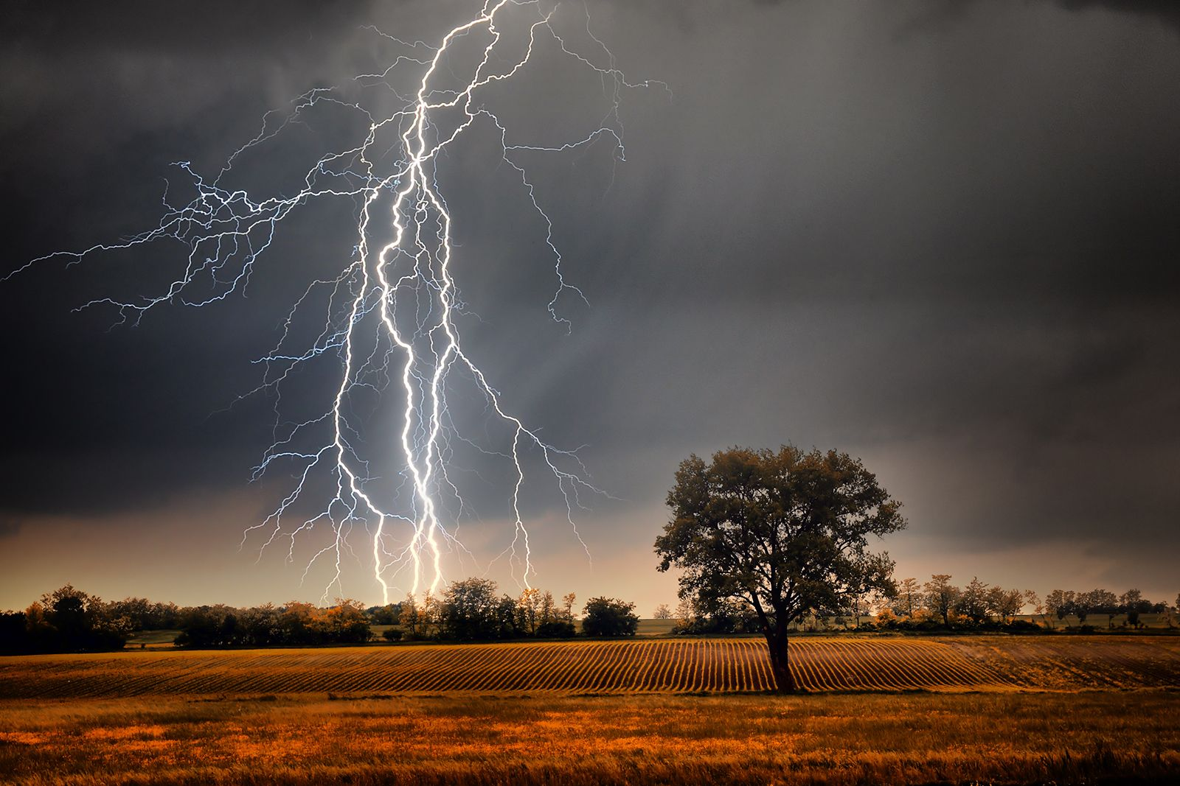
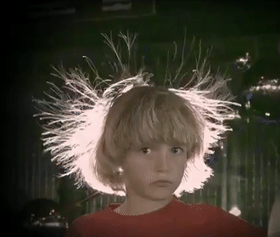
TESTAS

Slide 19

1. Kuriame variante išvardinti daiktai, visi yra laidūs elektrai?
a. Vanduo, varis, guma.
b. Distiliuotas vanduo, medis, stiklas.
c. Medvilnė, grafitas, citrinos sultys.

Slide 20
2. Ko nedėrėtų daryti norint saugiai elgtis su elektra?
a. Šlapiomis rankomis liestis prie elektros lizdo
b. Gesinti užsidegusio elektros prietaiso vandeniu
c. Artintis prie vietų, pažymėtų pavojaus ženklu.
d. Visi atsakymai teisingi

Slide 21
3. Kaip vadinasi prietaisas, kuris padeda nustatyti ar kūnas yra įelektrintas?
Elektrostatinė
Elektroskopas
Elektromatuoklis
Elektroninikas

Slide 22
4. Iš kokio žodžio kilęs žodis elektra?

Slide 23
5. Kaip elektros srovėje teka elektronai?
Iš teigiamo į neigiamą šaltinio polių
Iš neigiamo į teigiamą šaltinio polių
Netvarkingai į visas puses

Slide 24
6. Kurie iš šių išvardintų daiktų, visi nėra laidūs elektrai?
Mediena, plastikas, žmogus
Stiklas, distiliuotas vanduo, guma
Metalas, vanduo, oda

Slide 25
7. Kokiais atvejais žemė gali būti laidi ir nelaidi? Kodėl?

Slide 26
8. Kas yra laikomas elektros atradėju?
Albertas Einšteinas
Tomas Edisonas
Benjaminas Franklinas

Slide 27
9. Kaip elektros grandinėje žymimi gnybtai?
a.
b.
c.

Slide 28
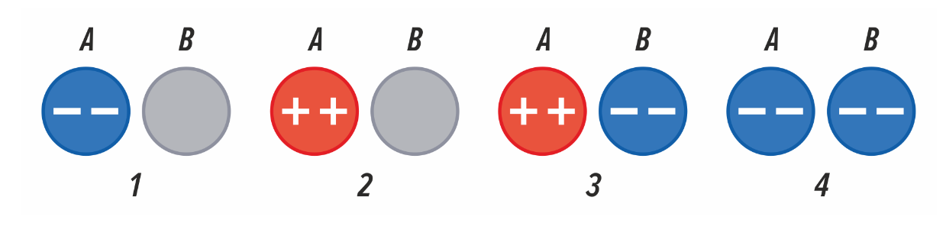
10. Kuriais iš piešinyje pavaizduotų atvejų, sulietus rutuliukus, elektronai pereis iš rutuliuko A į rutuliuką B?

Slide 29
Atsakymai
c.
d.
b.
a.
b.
b.
Žemė yra laidi, tada kai ji sudrėkusi ar šlapia. Nelaidi – sausa.
c.
a.
1 atveju

Slide 30

Informacija rinkta iš:
Vadovėlis „Spektras“
Interneto
Mokytojo skaidrių

Slide 31
Ačiū už dėmesį!

